Slide 1
ГАУ «КЦСОН города Каменска-Уральского»
Школа пожилого возраста
«Активное долголетие»
Тема: «Методы восстановления иммунитета».
Специалист по социальной работе Лисицина Анастасия Владимировна

Slide 2
ОСНОВНЫЕ СПОСОБЫ ПОДНЯТИЯ ИММУНИТЕТА ПОСЛЕ ЗАБОЛЕВАНИЙ
После лечения во многом именно от образа жизни человека зависит, как быстро восстановится иммунная система.
Питание
Организм и, соответственно, иммунитет после заболевания истощены не только борьбой с самим вирусом. У заболевшего человека, как правило, снижается аппетит. Как следствие, ест он неохотно и потому может получать недостаточно необходимых веществ. Микроэлементы, белки, жиры и углеводы служат в организме самым разных целям и выполняют разнообразные функции, но некоторые нутриенты особенно важны именно для иммунитета.
Витамины-антиоксиданты, А , С , Е. Антиоксиданты — вещества, которые борются со свободными радикалами. Эти вредные частицы — остаточный продукт полезных и важных химических реакций в организме. Антиоксиданты не дают свободным радикалам разрушающе действовать на клетки.

Slide 3
Витамин D . Это прогормон, или предшественник гормона. Он важен как для врожденного иммунитета, так и для адаптивного, приобретенного .
Витамины группы В. Они необходимы для многих процессов в организме, в том числе иммунных: защищают клеточные мембраны, участвуют в образовании антител, влияют на иммунные клетки-лейкоциты .
Многие производители дополнительно обогащают продукты жизненно важными витаминами. Например, в кисломолочном напитке «Имунеле» содержатся витамины, А, D3, Е и группы В.

Slide 4
Клетчатка. Это пищевые волокна, которые есть только в продуктах растительного происхождения . Клетчатка не переваривается и не усваивается организмом, но необходима для поддержания здоровья кишечника, который, в свою очередь, отвечает за усвоение веществ, необходимых для иммунитета . Чтобы реже болеть, взрослый человек и ребенок должны употреблять продукты с пищевыми волокнами каждый день.
Продукты желательно не жарить , а готовить на пару, варить или тушить: при жарке вырабатываются вещества, которые могут негативно сказаться на здоровье, а блюда становятся более калорийными за счет высоко содержания жиров.

Slide 5
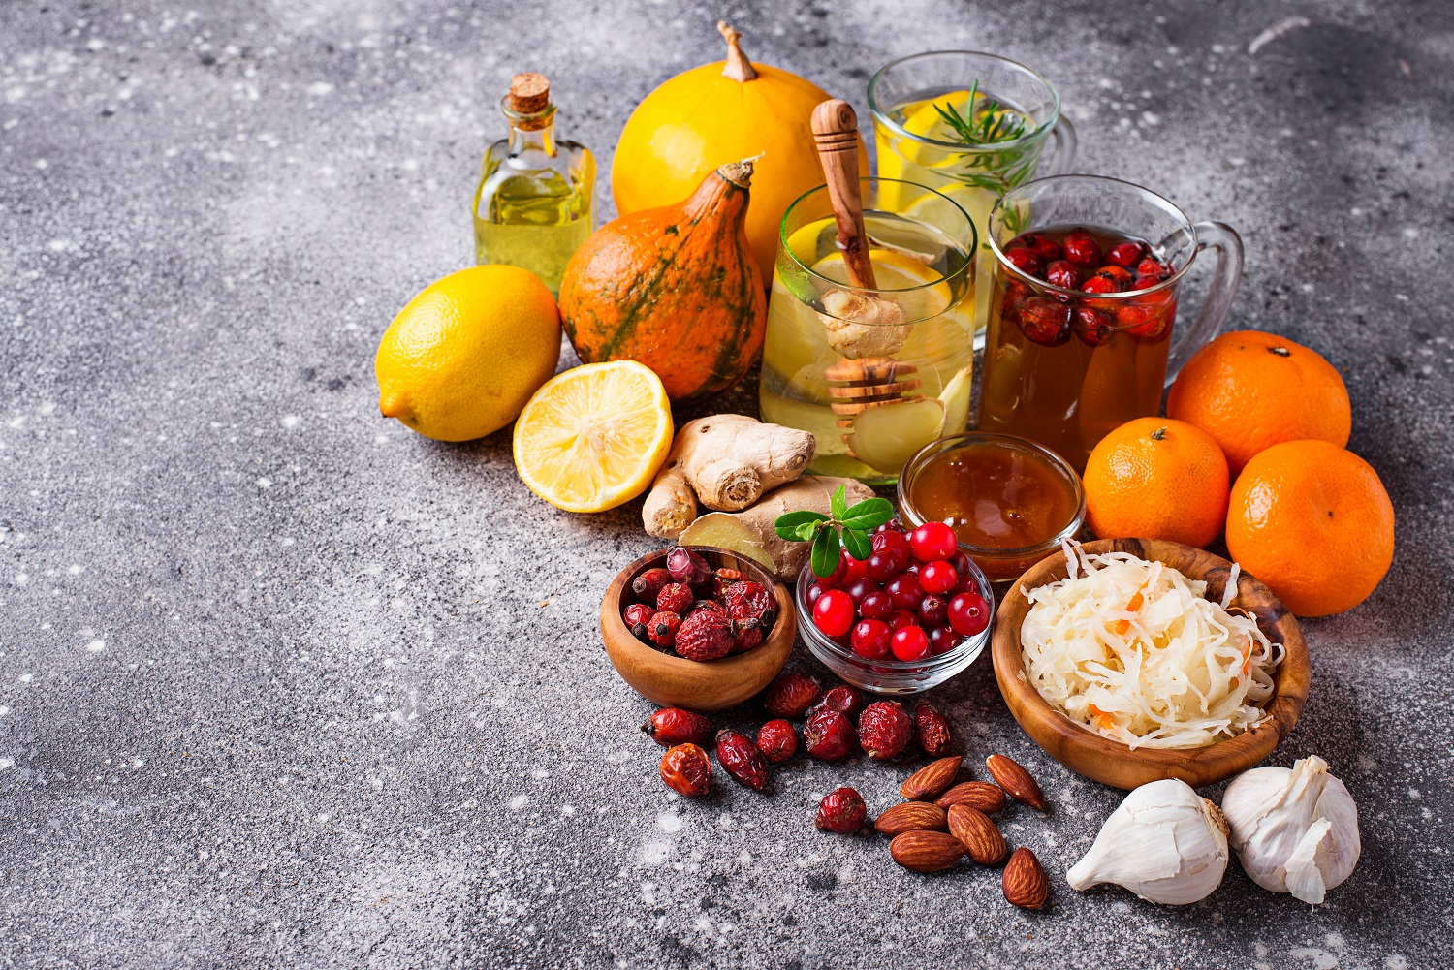
Продукты, богатые белком. Белки — строительный материал для организма. В них содержатся аминокислоты, причем некоторые — незаменимы, то есть они не могут вырабатываться организмом самостоятельно или организм вырабатывает их в недостаточном количестве . Недостаток белковой пищи ослабляет иммунитет, в особенности плохо влияет на определенные виды иммунных клеток.

Slide 6
Спорт
Физические нагрузки полезны для организма. Однако после простуды врачи рекомендуют возвращаться к ним осторожно. Например, ребенка на некоторое время освобождают в школе от уроков физкультуры, но правило относится и ко взрослым. Во время болезни повышенная температура могла плохо повлиять на мышцы, в том числе сердечные, поэтому не нужно сразу подвергать их сильной нагрузке.
Однако и продолжать соблюдать постельный режим после выздоровления не всегда оказывается полезным . Лучшее средство для улучшения самочувствия в этой ситуации — легкие физические нагрузки, оздоровительная ходьба .

Slide 7
Иногда после заболеваний из-за общей слабости или потери физической формы появляется одышка. Но обычно она постепенно проходит как раз благодаря повседневной активности. В случае одышки рекомендуется следить за техникой дыхания, а легкие упражнения выполнять после небольшой разминки. Чтобы восстановить силу мышц
и дыхание, эксперты Всемирной организации здравоохранения (ВОЗ) советуют укрепляющие упражнения, например, отталкивания руками от стены, наклоны туловища, круговые движения плечами, ходьбу на месте .

Slide 8
Прогулки на свежем воздухе
Одна из причин заболеваний — плохо проветриваемые помещения. Во-первых, в них возрастает концентрация вредных веществ; во-вторых, воздух в таких помещениях часто сухой и делает уязвимыми слизистые оболочки, которые служат барьером для патогенов. Больше ста лет назад научные журналы уже рекомендовали работникам клиник почаще проветривать помещения и впускать естественный солнечный свет .
Прогулки на свежем воздухе — прекрасный способ обеспечить себе легкую физическую активность.

Slide 9
Прием витаминно-минеральных комплексов
Здоровому человеку рекомендуется получать питательные вещества из пищи, и только в случае их нехватки и по рекомендации врача прибегать к витаминным комплексам. Но перенесенную болезнь порой можно отнести как раз к таким случаям:
из-за сниженного аппетита в организм поступало меньше нутриентов;
некоторые витамины (например, С, витамины группы В) — водорастворимые, организм не может их запасать. Поэтому продукты питания, богатые этими витаминами, должны быть в рационе постоянно.

Slide 10
В таких случаях с помощью врача можно подобрать наиболее подходящие витаминные комплексы и дозировки. Как правило, они содержат витамины, напрямую задействованные в, работе иммунной системы — А, С, группа В, Е, D ²⁰, микроэлементы селен ²¹, цинк ²²и железо ²³.
До появления синтетических лекарств традиционными укрепляющими средствами считались шиповник ²⁴, мед ²⁵, чеснок ²⁶, корень женьшеня, эхинацея ²⁷ и другие продукты, богатые витаминами, минералами. Они и сейчас популярны, поэтому входят в состав различных добавок, а также могут быть частью рациона человека. Приобрести эти лекарственные растения можно в аптеке и готовить из них отвары и настои согласно инструкции на упаковке, предварительно проконсультировавшись с врачом.

Slide 11
Популярные народные рецепты:
Отвар, настой или сироп шиповника. Шиповник намного опережает цитрусовые по содержанию витамина С. Рецепт отвара из этого растения прост: сушенный шиповник нужно залить кипятком и дать настояться.
Настойка эхинацеи . Это растение подтвердило свою пользу в научных исследованиях. Но спиртовая настойка из аптеки не подойдет детям — можно заменить ее на отвар или сироп эхинацеи. Рецепт: высушенное растение следует отварить в воде на медленном огне, затем настоять отвар и процедить.

Slide 12
Важно во время и после болезни не допускать обезвоживания организма , наладить режим питания и сна .
Упражнения, особенно на свежем воздухе, помогут организму быстрее восстанавливаться. Но, стремясь побыстрее «встать в строй», очень важно не перетруждать себя чрезмерными нагрузками: пусть все ресурсы работают на восстановление.

Slide 13
Список ресурсов:
https://imunele.ru/articles/kak-bystro-vosstanovitsia-posle-bolezni-i-ukrepit-immunitet/

Slide 14
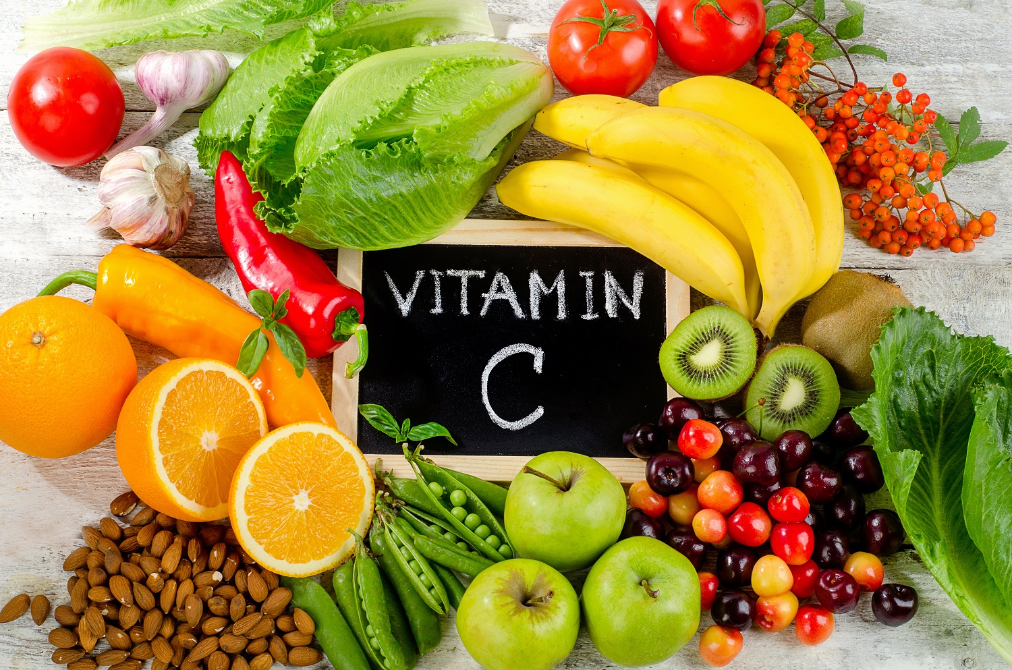
Спасибо за внимание.
Будьте здоровы.

